Slide 1
广州新页信息科技有限公司
Guangzhou Newpage Technology Co,.LTD
新页进销存管理系统
产品介绍书
适合行业：门店零售、批发、贸易公司等
新页进销存管理软件满足不同用户人群需求

Slide 2
公司简介：
广州新页信息科技有限公司（以下简称新页软件）成立于2005年，是一家以软件开发、销售为主的科技型公司。公司85%以上的员工都具有本科以上学历，并且曾参与国内著名管理软件的开发和设计，主要研发ERP、项目管理、进销存、仓库管理、人力资源、财务管理等系列软件，为各种规模和处于不同成长阶段的中小企业提供信息化解决方案。目前，新页软件产品已经成功地应用于国内及海外10万家中小企业，并且得到各行各业用户的一致认可和好评。 我们先后推出进销存系列软件，生产ERP系列软件等。软件
功能简单，操作方便，人性化的流程
设计，普通用户无需专门培训也能很
快的掌握软件的操作使用方法。

Slide 3
产品概述：
新页进销存从客户实际需求出发，适用于中小型公司企业、商品批发、零售、贸易、个体经营、私营企业等行业。新页进销存界面清晰，操作简单、快捷应用、查询方便、账目清晰等多种软件特点；功能简单、操作方便、人性化流程设计，普通用户不需培训也能很快掌握软件的操作使用方法。针对局域网、互联网开发,满足支持远程多种营销方式。我们不仅在技术方面有完美的追求，更为了让您找到适合自己的软件，我们推出订制功能。根据您的需要打造适合您的进销存！

Slide 4
系统特点 SYSTEM CHARACTERISTICS
1、专业性强
针对中小型公司企业各种管理方式进行灵活的设置；
2、覆盖性广
系统包括物资资源管理（物流）、人力资源管理（人流）、财务资源管理（财流）、信息资源管理（信息流）集成一体化的企业管理软件；
3、技术先进
系统在利用主流技术的同时，在条码技术、无线射频技术等与软件完美的配合；
4、业务灵活
系统贯穿整个工作流程，所有部门都能灵活设置使用；
5、管理清晰
系统针对企业关心的成本、效率、进度等信息详细体现，也可对异常问题进行预警；

Slide 5
新页进销存系统架构图
销售管理
收银台
仓库管理
进销存
人事管理
采购管理
财务管理

Slide 6
采购管理 PURCHASING MANAGEMENT
采购申请单
采购订单
采购入库
采购退货
对账单
有效掌握供应商资质、询价记录等；
物料的监控跟踪、及时预警；
对物料的质量与交期提供有力的保障；
支持分批次入库；
支持条码扫描入库；
支持自定义打印采购合同、采购订单、入库单、对账单等格式；

Slide 7
仓库管理 WAREHOUSE MANAGEMENT
其他入库
其他出库
库存盘点
库存调拨
商品组装
商品拆分
支持多仓库、多仓位管理，
支持全程条码出入库；
可自定义成品、原材料等标签的打印格式；
支持简易生产，直接做商品组装、拆分工作；
可查询仓库商品的进出汇总，进出明细等；

Slide 8
销售管理 SALES MANAGEMENT
销售报价
销售订单
销售出库
销售退回
对账单
完整的销售流程，各部门可灵活设置；
完整地记录客户的历史销售情况，可随时进行查询；
可根据客户设置销售员的权限；
可以根据不同的客户预设不同的销售单价级别；
可以通过销售报表，分析销售人员的业绩等；
支持条码扫描出库；
支持分批次出库；
支持自定义打印销售合同、销售订单、出库单、对账单等格式；

Slide 9
人事管理 PERSONNEL MANAGEMENT
员工资料
人员调动
人员离职
人员复职
住宿登记
支持劳动合同、物品管理、证件管理、离职档案管理；
支持厂牌打印；
系统自动提示员工生日、试用期满、合同期满；
灵活处理员工转正、离职、退休、复职等；
可跟二代身份证读卡器连接使用，直接读取身份证的姓名、照片、身份证号码、家庭地址等；
详细员工信息的记录，如职称、学历等信息的维护；
可自动生成人事查询报表与统计；
可打印员工花名册；

Slide 10
财务管理 FINANCIAL MANAGEMENT
应收应付
销售收款单
销售发票
应收对账
采购付款单
采购发票
应付对账
日常收支
资金收入单
资金支出单
存取款
资金科目
资金账号
固定资产
工资管理
工资计算科目
工资所得税
月薪管理
计时工资
工资表

Slide 11
收银台 CHECKOUT COUNTER
NO.1 支持多会员制方式（商品折扣、会员价、促销、无优惠等）；
NO.2 可设定商品的促销价及促销时段；
NO.3 收银台销售可自定义快捷键，方便用户的习惯操作；
NO.4 支持多种结账方式：现金、储值卡、代金券、信用卡等；
NO.5 多种报表可供查询门店销售数据、员工提成，让门店经营状
况一目了然。

Slide 12
报表中心 STATEMENT CENTER
仓库报表
销售报表
采购报表
综合报表
报表中心

Slide 13
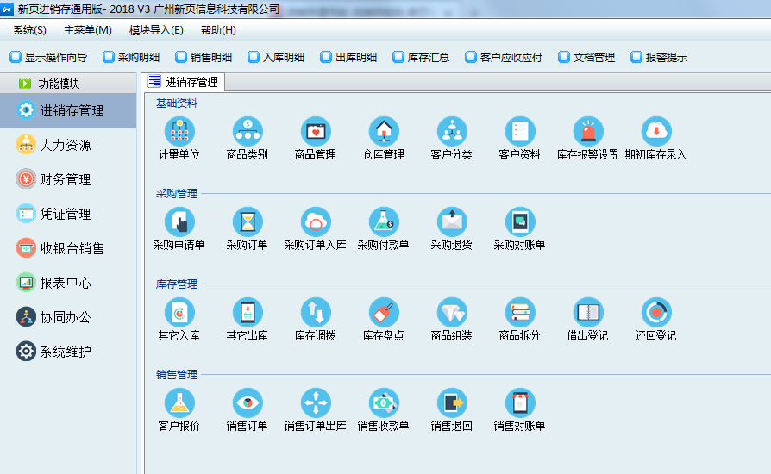
系统界面 SOFTWARE INTERFACE

Slide 14
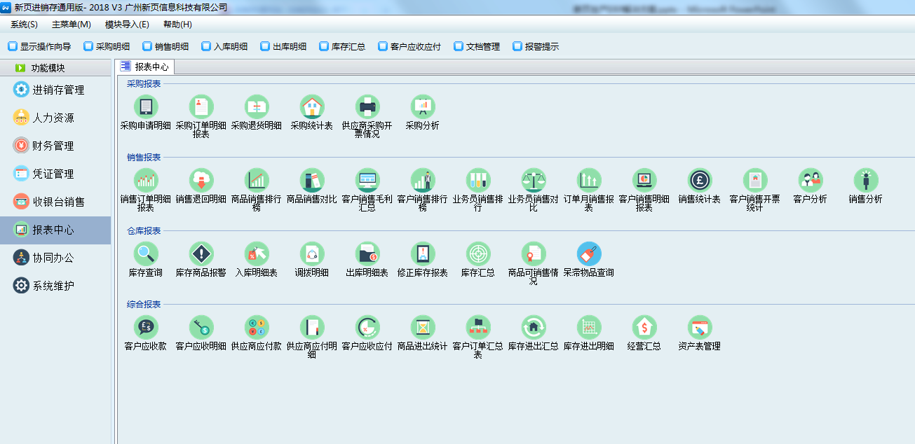
系统界面 SOFTWARE INTERFACE

Slide 15
产品报价 PRODUCT QUOTATION
序号 | 版本 | 3个工作点 | 增加/工作点 | 无限制工作点
1 | 进销存 | 2000元 | 500元 | 10500元
以上报价为一次付费，终身使用，赠送3年售后服务，3年后如果需要延长售后是500元/年。
（注：可以开增值税专用发票，抵3个点）

Slide 16
联系我们 CONTACT US
广州新页信息科技有限公司
地址：广东省广州市海珠区新港东路1068号中洲中心南塔C座2309
（地铁8号线琶洲站D出口前行100米）
邮政编码：510335
电话：86-020-84163929
传真：86-020-34349565
销售热线：400-626-2524
网址：www.soft2005.com

